Slide 1
第 十 章
群 与 环

Slide 2
第十章 群与环
10.1 群的定义与性质
10.2 子群与群的陪集分解
10.3 循环群与置换群
10.4 环与域

Slide 3
§10.1 群的定义及性质
半群与群都是具有一个二元运算的代数系统。
【定义10.1】(1) 设 V=‹ S, ◦ ›是代数系统，◦ 为二元
运算，如果 ◦ 是可结合的，则称V为半群。
(2) 设V=‹ S, ◦ ›是半群，若e∈S是关于 ◦ 运算的单位元，则称V是幺半群，也叫做独异点。有时将独异点V记做‹ S, ◦ , e ›。(封闭, 可结合, 有单位元)
(3) 设V=‹S, ◦ ›是独异点，存在单位元e∈S, 并且对
S中的任何元素x都有逆元x^{–1}∈S，则称V为群。
通常将群记作G。(封闭, 可结合, 可逆, 有单位元)

Slide 4
【例10.1】(1) ‹Z⁺, +›, ‹N, +›, ‹Z, +›, ‹Q, +›, ‹R, +›,
<C,+>都是半群, +是普通加法。这些半群中除‹Z⁺, +›
外都是独异点。
(2) 设n是大于1的正整数, ‹M_{n}(R), +›和‹M_{n}(R), •›都是半群，也都是独异点，其中 + 和 • 分别表示矩阵加法和矩阵乘法。 ‹M_{n}(R), +›也是群，但‹M_{n}(R), •›不是群，因为n阶零矩阵不是可逆矩阵。
(3) ‹P(B), ⊕›为半群，也是独异点和群，其中⊕为集合的对称差运算。
(4) ‹Z_{n}, ⊕›为半群，也是独异点和群，其中
Z_{n} = {0, 1, …, n–1} , ⊕为模n加法。

Slide 5
(5) ‹A^{A}, ◦ ›为半群，也是独异点，其中 ◦ 为函数的复
合运算 。
(6) ‹R*, ◦ ›为半群, 其中R*为非零实数集合，其中 ◦
定义如下：
∀x,y ∈ R*, x ◦ y = y
此系统不构成独异点和群，因为它不存在单位元。
在半群、独异点和群中, 在不发生混淆的情况下, 经常把运算符号省去。例如将 x◦y 写成 xy 。

Slide 6
【例10.2】 Klein四元群。设G={e, a, b, c}, ◦ 为G
上的二元运算，它由下表给出
单位元
◦
e a b c
e
a
b
c
e a b c
a e c b
可逆
b c e a
c b a e
从表中开可以看出是封闭的、可结合的。
可交换

Slide 7
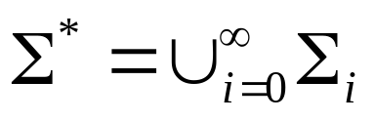
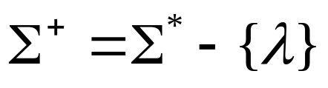
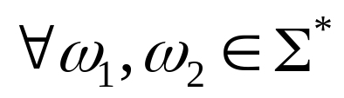
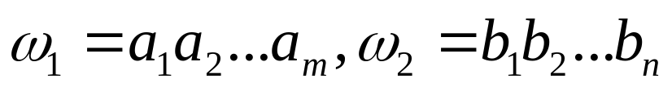
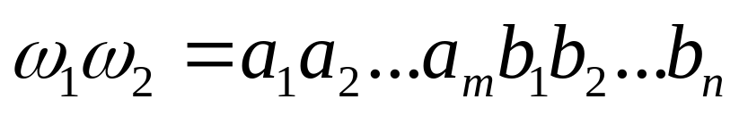
【例10.3】设∑是有穷字母表, ∀k∈N, 定义下述集合:
∑_{k}={a₁a₂…a_{k} |a_{i}∈∑}是∑上所有长度为k的串的集合。
当K=0时， ∑₀={ λ }，λ表示空串。令 表示∑上所有有限长度的串的集合， 则表示∑上所有长度大于1的有限串的集合。
在∑*上可以定义串的连接运算：
， 有
显然∑*关于连接运算构成一个独异点，称为∑上的字代数。∑上的语言L(形式语言)就是∑*的一个子集。

Slide 8
【例10.4】某二进制码的码字x=x₁x₂…x₇有7位构成,
其中x₁, x₂, x₃和x₄为数据位，x₅, x₆和x₇为校验位,
并满足 (其中⊕是模2加法运算 )：
x₅= x₁⊕x₂⊕x₃, x₆= x₁⊕x₂⊕x₄, x₇= x₁⊕x₃⊕x₄,
设G为所有码字构成的集合，在G上定义二元运算：
∀x,y∈G, x◦y=z₁z₂…z₇, z_{i}= x_{i}⊕y_{i}, i=1,2,…,7
证明<G, ◦ >构成群。
证：任取x=x₁x₂…x₇, y=y₁y₂…y₇, x◦y=z₁z₂…z₇ ,
首先验证 z₅= z₁⊕z₂⊕z₃ ,
z₁⊕z₂⊕z₃ = (x₁⊕y₁)⊕(x₂⊕y₂)⊕(x₃⊕y₃)
= (x₁⊕x₂⊕x₃)⊕(y₁⊕y₂⊕y₃) = x₅⊕y₅ = z₅

Slide 9
同理可证：
z₅= z₁⊕z₂⊕z₄ 和
z₇= z₁⊕z₃⊕z₄
于是x◦y= z ∈G，从而证明了封闭性。
任取x,y,z∈G, 令(x◦y)◦z=a₁a₂…a₇, x◦(y◦z)=b₁b₂…b₇
下面证明 a_{i}=b_{i}, i=1,2,…,7 。
由于运算满足结合律，因此有
a_{i}= (x_{i}⊕y_{i})⊕z_{i} = x_{i}⊕(y_{i}⊕z_{i}) = b_{i}
从而证明了G中满足结合律。
易见单位元为0000000， ∀x∈G，x⁻¹=x 。
从上所述，G构成群。

Slide 10
群论中常用的概念或术语
【定义10.2】(1) 若群G是有穷集，则称G是有限群，
则称为无限群。群G的基数称为群G的阶。
(2) 只含单位元的群称为平凡群。
(3) 若群G中的二元运算是可交换的，则称G为
交换群或阿贝尔(Abel)群。
例如， ‹Z, +›, ‹R, +›是无限群，‹Z_{n}, ⊕›是n阶群,
Klein四元群是4阶群。 ‹{0}, +›是平凡群。
以上所举例的群都是交换群。
N阶实矩阵可逆矩阵的集合关于矩阵乘法构成群
不是交换群，因为矩阵乘法不满足交换律。

Slide 11
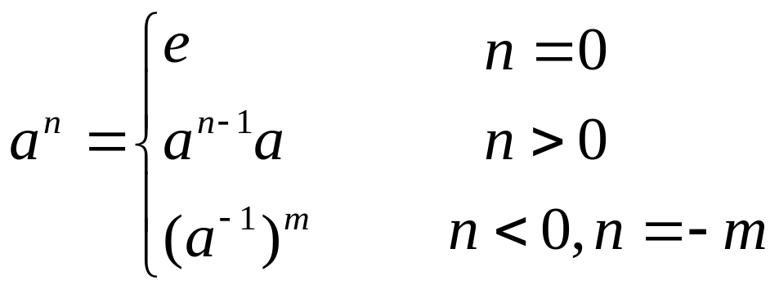
【定义10.3】设G是群，a∈G, n∈Z, 则a的n次幂
元素的幂可以推广到半群和独异点。但在半群中幂指数只能取正整数，独异点中只能取自然数。
群元素可以定义负整数次幂
例如在‹Z₃, ⊕›中有
2^{–3} = (2^{–1})³ = 1³ = 1 ⊕ 1 ⊕ 1 = 0
而在‹Z, +›中有
3^{–5} = (3^{–1})⁵ = (–3)+ (–3)+ (–3)+ (–3)+ (–3) = –15

Slide 12
【定义10.4】设G是群， a∈G，使得等式
a^{k} = e
成立的最小正整数k称为a的阶，记做 |a| = k,
这时也称a为k阶元。
若不存在这样的正整数k，则称a为无限元。
例如，在Klein四元群中, e为1阶元, 其他元素为2阶元。
在‹Z₆, ⊕›中, 2和4为3阶群, 3为二阶群, 而1和5为6阶元，0为1阶元。
而在‹Z, ＋›中，0为1阶元，其他的整数为无限阶元。

Slide 13
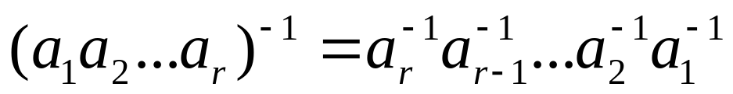
群的重要性质
【定理10.1】设G为群，则G中的幂运算满足：
(1) ∀a∈G, (a^{–1})^{–1} = a
(2) ∀a,b∈G, (ab)^{–1} = b^{–1}a^{–1}
(3) ∀a∈G, a^{n}a^{m}= a^{n+m}, n,m∈Z
(4) ∀a∈G, (a^{n})^{m}= a^{nm}, n,m∈Z
(5) 若G为交换群，则(ab)^{n} = a^{n}b^{n}
定理10.1的(2)可以推广到有限多个元素的情况, 即
定理10.1的(5)只对交换群成立。如果G不是交换群，则只有
(ab)^{n} = (ab) (ab)… (ab)
n个

Slide 14
定理10.1的证明
(1) a∈G,(a⁻¹)⁻¹＝a。
(a⁻¹)⁻¹是a⁻¹的逆元，a也是a⁻¹的逆元。
（或者：a⁻¹是a的逆元，a也是a⁻¹的逆元。）
根据逆元的唯一性， (a⁻¹)⁻¹＝a。
(2) a,b∈G，(ab)⁻¹＝b⁻¹a⁻¹。
(b⁻¹a⁻¹)(ab)＝b⁻¹(a⁻¹a)b＝b⁻¹b＝e
(ab)(b⁻¹a⁻¹)＝a(bb⁻¹)a⁻¹＝aa⁻¹＝e
故 b⁻¹a⁻¹是 ab 的逆元。
根据逆元的唯一性等式得证。

Slide 15


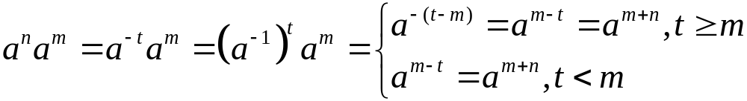


(3) a∈G，a^{n}a^{m}＝a^{n+m}，n,m∈Z。
先考虑n,m都是自然数的情况。任意给定n，对m进行归纳。
m＝0，有a^{n}a⁰＝a^{n}e＝a^{n}＝a^{n+0}成立。
假设对一切m∈N有a^{n}a^{m}＝a^{n+m}成立，则有
a^{n}a^{m+1}＝a^{n}(a^{m}a)＝(a^{n}a^{m})a＝a^{n+m}a＝a^{n+m+1}
由归纳法等式得证。
下面考虑存在负整数次幂的情况。
设 ，令 ，则
对于 以及 的情况同理可证。

Slide 16
(5) 若G为交换群，则(ab)^{n}＝a^{n}b^{n}。
当n为自然数时，对n进行归纳。
n＝0，有
(ab)⁰
＝e
＝ee
＝a⁰b⁰。
假设(ab)^{k}＝a^{k}b^{k}，则有
(ab)^{k+1}
＝(ab)^{k}(ab)
＝(a^{k}b^{k})ab
＝a^{k}(b^{k}a)b
＝a^{k}(ab^{k})b
＝(a^{k}a)(b^{k}b)
＝(a^{k+1})(b^{k+1})
由归纳法等式得证。
设n<0，令n＝-m，m>0，则
(ab)^{n}
＝(ba)^{n}
＝(ba)^{-m}
＝((ba)⁻¹)^{m}
＝(a⁻¹b⁻¹)^{m}
＝(a⁻¹)^{m}(b⁻¹)^{m}
＝a^{-m}b^{-m}
＝a^{n}b^{n}

Slide 17
【定理10.2】G为群, 则G中适合消去律, ∀a,b,c∈G 有
(1) 若 ab = ac, 则 b = c
(2) 若 ba = ca, 则 b = c
(3) (a^{–1}ba)^{k} = a^{–1}ba ⇔ b^{k} = b
【例10.5】设G = {a₁, a₂, …,a_{n} }是n阶群，令
a_{i}G = { a_{i}a_{j} | j=1,2,…,n }
证明 a_{i}G = G
证： 由群中运算的封闭性有 a_{i}G ⊆ G
假设 a_{i}G ⊂ G, 即 | a_{i}G |< n。必有 a_{j},a_{k}∈G 使得
a_{i}a_{j} = a_{i}a_{k}
由消去律可得 a_{j} = a_{k} 。
这与 | G | = n 矛盾。

Slide 18
【定理10.3】设G为群, a∈G , 且| a | = r。设k为
整数，则
(1) a^{k} = e当且仅当 r|k (即 k = mr )
(2) | a^{–1} | = | a |
证： (1) 充分性
由于r|k，必存在整数m使得k=mr, 所以有
a^{k} = a^{mr} = (a^{r})^{m} = e^{m} = e
必要性。存在整数 m 和 i 使得
k = mr +i ( 0 ≤ i ≤ r–1)
从而有
e = a^{k} = a^{mr+i} = (a^{r})^{m}a^{i} = ea^{i} = a^{i}
因为| a | = r，所以有 i = 0。这证明了 r|k

Slide 19
(2) 由 (a^{–1})^{r} = (a^{r})^{–1} = e^{–1} = e
可知 a^{–1} 的阶一定存在。
令| a^{–1} | = t , 则从以上证明可得 t|r
而 a 又是 a^{–1} 的逆元，所以 a 的阶也是 a^{–1} 的阶的因子，即 r|t 。
因此可得，r = t ，即| a^{–1} | = | a |
【例10.6】设G是群，a,b∈G是有限阶元。证明：
(1) | b^{–1}ab | = | a |
(2) | ab | = | ba |
证： (1) 设 | a | = r, | b^{–1}ab | = r。 则有

Slide 20
(b^{–1}ab)^{r} = (b^{–1}ab)(b^{–1}ab)(b^{–1}ab)… (b^{–1}ab)
= b^{–1}a^{r}b = b^{–1}eb = e
所以可得 t|r
又 a = b(b^{–1}ab)b^{–1} = (b^{–1})^{–1}(b^{–1}ab) b^{–1}
所以可得， (b^{–1})^{–1}(b^{–1}ab)b^{–1}的阶是 b^{–1}ab 的阶的因子，即 r|t 。
因此，r = t， 即| b^{–1}ab | = | a |
(2) 设| ab | = r，| ba | = t ，则有
(ab)^{t+1} = (ab) (ab) … (ab)
= a (ba) (ba) … (ba) b
t+1个
t 个

Slide 21
= a(ba)^{t}b = aeb = ab
由消去律可得 (ab)^{t} = e, 可得 r|t
同理可证 t|r。 因此 | ab | = | ba |。
【例10.7】设G为有限群，则G中阶大于2的元素有偶
数个。
证：根据定理10.2，对于任意 a∈G 有
a² =e ⇔ a⁻¹a2 = a⁻¹e ⇔ a=a⁻¹
因此对于G中阶大于2的元素a，必有 a≠a⁻¹ 。
又由于|a|=|a⁻¹|, 所以G中阶大于2的元素一定成对出现。即G中若含有阶大于2的元素，一定是偶数个。

Slide 22
§10.2 群的定义及性质
子群是群的子代数。
【定义10.5】设G是群，H是G的非空子集，如果H
关于G中的运算构成群，则称H是G的子群，记做
H ≤ G。
若H是G的子群，且H⊂G，则称H是G的真子群，记做 H < G
任何群G都存在子群。G和{e}都是G的子群，称
作G的平凡子群。
例如 nZ (n是自然数)是整数加群 ‹Z, +› 的子群。
当 n≠1 时，nZ是Z的真子群。

Slide 23
子群的判定定理
【定理10.4】 (判定定理一)
设G为群，H是G的非空子集。H是G的子群当且
仅当下面的条件成立：
(1) ∀a,b∈H 有 ab∈H
(2) ∀a∈H 有 a^{–1}∈H
证： 必要性是显然的
充分性，只需证明 e ∈ H
因为H是非空的，必存在 a ∈ H。
由条件(2)可知 a^{–1}∈H， 再使用条件(1) 有
e = aa^{–1}∈H

Slide 24
【定理10.5】 (判定定理二)
设G为群，H是G的非空子集。则H是G的子群当且仅当∀a,b∈H 有 ab^{–1}∈H。
【定理10.6】 (判定定理三)
设G为群，H是G的非空子集。如果H是有穷集，则H是G的子群当且仅当∀a,b∈H 有 ab∈H 。
【例10.8】设G为群，a∈G，令
H = { a^{k} | k ∈ Z}
即a的所有的幂构成的集合。
则H是G的子群，称为a生成的子群，记做 ‹ a ›

Slide 25
证： 首先由a ∈ ‹a› 可知 ‹a›≠∅。
任取 a^{m}, a^{l} ∈ ‹a›, 则
a^{m}(a^{l})^{–1} = a^{m}a^{–l} = a^{m–l} ∈ ‹a›
根据判定定理二可知 ‹a›≤ G
例如，整数加群，由 2 生成的子群是
‹a ›= { 2k | k∈Z } = 2Z
而在‹Z₆, ⊕›中，由2生成的子群由如下元素构成：
2⁰ = 0, 2¹ = 2, 2² = 2 ⊕ 2 = 4,
2³ = 2 ⊕ 2 ⊕ 2 = 0,
2⁴ = 2 ⊕ 2 ⊕ 2 ⊕ 2 = 2, …
即 ‹2›={ 0, 2, 4 }
‹3›={ 0, 3 }
‹4›={ 0, 2, 4 }
‹1›= ‹5›= { 0, 1, 2, 3, 4, 5 }

Slide 26
对于Klein四元群 G ={ e, a, b, c}而言, 由它的四个元素生成的子群是：
‹e›={ e },
‹a›={ e, a },
‹b›={ e, b },
‹c›={ e, c }
【例10.9】设G为群，令C是与G中所有的元素都
可交换的元素构成的集合
C = { a | a∈G∧ ∀x∈G ( ax = xa ) }
则C为G的子群，称为G的中心。
证： 首先，由e与G中所有元素的交换性可知 e∈C
C是G的非空子集。
任取 a,b∈C，为了证明 ab^{–1}∈C，只需证明ab^{–1}与G中所有的元素都可交换。∀x∈G，有

Slide 27
(ab^{–1})x = ab^{–1} x = ab^{–1} (x^{–1} )^{–1} = a(x^{–1}b)^{–1}
= a(bx^{–1})^{–1} = a(xb^{–1}) = (ax)b^{–1} = (xa)b^{–1}
= x(ab^{–1})
由判定定理二可知 C ≤ G
对于阿贝尔群G, 因为G中所有的元素互相可交换,
G的中心就等于G。
但对于某些非交换群G，它的中心就是 { e }。
有限群G的全部子群的构造方法：
第0层： { e } 为G的平凡子群，也是最小子群。
任取 a∈G, a≠e, 则‹a›是由a生成的
子群。若 ‹ a ›≠G，且不存在‹ b › 是‹ a ›的
第1层： ‹ a ›

Slide 28
真子群，则讲‹ a › 放在第1层。
若 a,b∈G, a≠b, 但 ‹a› = ‹b›, 则任取一个。
G中存在元素b满足‹ a › ⊂ ‹ b ›，同时
不存在元素c 使得 ‹ a › ⊂ ‹ c › ⊂ ‹ b ›.
第2层 ‹ b ›
……… …………..
按以上方法，经过有限步以后，总可以得到最高层的平凡子群G。
最高层 G
例， 在 群G = ‹Z₈, ⊕›中，G=Z₈={ 0,1,2,3,4,5,6,7 }
子群为：
第3层
G = ‹ 1 › = ‹ 3 › = ‹ 5 › = ‹ 7 ›
第2层
‹ 2 › = ‹ 6 › = { 0, 2, 4, 6 }
第1层
‹ 4 › = { 0, 4 }
第0层
{ 0 }

Slide 29
对于Klein四元群 G ={ e, a, b, c }，根据以上办法可得G的全部子群：
第2层
G
第1层
‹a›={e, a},
‹b›={e, b},
‹b›={e, b}
第0层
{e}
可利用哈斯图表示以上子群的关系：
Z₈
G
Z₈
‹2›
‹a›
‹b›
‹c›
‹4›
{0}
{e}

Slide 30
群的分解
【定义10.6】设H是群G的子集，a∈G，令
Ha = { ha | h∈H }
称Ha是子群H在G中的右陪集, 称a为Ha的代表元素。
【例10.11】 (1) 设 G = { e, a, b, c }是Klein四元群，
H = { e, a } 是G的子群，那么H的所有右陪集是：
He = { e, a } = H
Hb = { b, c }
Ha = { a, e } = H
Hc = { c, b }
(2) 设 A = { 1, 2, 3 }，f₁, f₂, …, f₆是A上的双射函数，
其中

Slide 31
f₁ = { ‹1, 1›, ‹2, 2›, ‹3, 3› }
f₂ = { ‹1, 2›, ‹2, 1›, ‹3, 3› }
f₃ = { ‹1, 3›, ‹2, 2›, ‹3, 1› }
f₄ = { ‹1, 1›, ‹2, 3›, ‹3, 2› }
f₅ = { ‹1, 2›, ‹2, 3›, ‹3, 1› }
f₃ = { ‹1, 3›, ‹2, 1›, ‹3, 2› }
令G = { f₁, f₂, …, f₆ }, 则G关于函数的复合运算构成群.
考虑G的子群 H = { f₁, f₂ }, 作出H的全体右陪集如下：
Hf₁ = { f₁◦ f₁, f₂◦ f₁ } = { f₁, f₂ } = H
Hf₂ = { f₁◦ f₂, f₂◦ f₂ } = { f₁, f₂ } = H
Hf₃ = { f₁◦ f₃, f₂◦ f₃ } = { f₃, f₅ }
Hf₄ = { f₁◦ f₄, f₂◦ f₄ } = { f₄, f₆ }

Slide 32
Hf₅ = { f₁◦ f₅, f₂◦ f₅ } = { f₅, f₃ }
Hf₆ = { f₁◦ f₆, f₂◦ f₆ } = { f₆, f₄ }
【定理10.7 】设H是群G的子群，则
(1) He = H
(2) ∀a∈G 有 a∈Ha
证： (1) He = { he | h∈H} = { h | h∈H} = H
(2) 任取 a∈G, 由 a = ea 和 ea∈Ha 得 a∈Ha
【定理10.8】设H是群G的子群，则 ∀a,b∈G 有
a∈Hb ⇔ ab^{–1}∈H ⇔ Ha = Hb
这个定理给出了两个右陪集相等的充分必要条件, 并说明在右陪集中的任何元素都可以做为它的代表元素.

Slide 33
【定理10.9】设H是群G的子群，在G上定义二元关
系： ∀a,b∈G
<a,b> ∈R ⇔ ab⁻¹∈G
则R是G上的等价关系，且 [a]_{R} = Ha .
【推论】设H是群G的子群，则
(1) ∀a,b∈G, Ha = Hb 或 Ha∩Hb = ∅
(2) ∪{ Ha | a∈G } = G
根据以上定理和推论可以知道, 给定群G的一个子群H, H的所有右陪集的集合{ Ha| a∈G } 恰好构成G的一个划分，而且可进一步证明，这个划分的所有划分块都与H等势。

Slide 34
我们已经讨论了子群H的右陪集。类似的，也可
以定义H的左陪集：
aH = { ah | h∈H }， a∈G
左陪集的性质：
(1) eH = H
(2) ∀a∈G 有 a∈aH
(3) ∀a,b∈G, a∈bH ⇔ b^{–1}a ∈H ⇔ aH = bH
回顾【例11.15】的群 G ={ f₁, f₂, …, f₆ }. 令 H = {f₁, f₂}，则H在G中的全体左陪集是：
f₁H = { f₁◦ f₁, f₁◦ f₂ } = { f₁, f₂ } = H
f₂H = { f₂◦ f₁, f₂◦ f₂ } = { f₁, f₂ } = H

Slide 35
f₃H = { f₃◦ f₁, f₃◦ f₂ } = { f₃, f₆ }
f₄H = { f₄◦ f₁, f₄◦ f₂ } = { f₄, f₅ }
f₅H = { f₅◦ f₁, f₅ ◦ f₂ } = { f₅, f₄ }
f₆ H= { f₆◦ f₁, f₆ ◦ f₂ } = { f₆, f₃ }
和H的右陪集相比较，不难看出有
Hf₁ = f₁H
Hf₂ = f₂H
Hf₃ ≠ f₃H, Hf₄ ≠ f₄H, Hf₅ ≠ f₅H, Hf₆ ≠ f₆H
一般而言，对于群G的子群H不能保证有 Ha = aH.
但对某些特殊的子群H，有Ha = aH，称这些子群为正规子群或不变子群，记作 H G

Slide 36
尽管子群H的右陪集和左陪集是不相等的，但是
右陪集的个数和左陪集的个数却是相等的。即:
H在G中的右陪集数和左陪集数相等。
因此，今后不再区分右陪集数和左陪集数，而统
称H在G中的陪集数，也称为H在G中的指数，记
做[ G : H ].
对于有限群G，H在G中的指数[ G : H ]和|G|, |H|
有着密切的关系，也就是著名的拉格朗日定理。
【定理11.12】(拉格朗日定理)
设G是有限群，H是G的子群，则
|G| = |H| • [ G : H ]

Slide 37
证：设[G:H]= r , a₁, a₂,…,a_{r} 分别是H的r个右陪集的代表元素。根据定理10.9的推论有
G = Ha₁∪Ha₂∪…∪Ha_{r}
由于这r个右陪集是两两不交的, 所以有
|G| = |Ha₁|∪|Ha₂|∪…∪|Ha_{r}|
因为 |Ha₁|=|H|, i=1,2,…,r。将这些等势代入上式得
|G| = |H| • r = |H| • [G:H]
【推论1】设G是n阶群, 则∀a∈G, |a|是n的因子，且
有a^{n}=e 。
【推论2】设G是素数阶的群, 则存在a∈G使得G=<a>.

Slide 38
【例10.12】证明6阶群中必含有6阶元。
证：设G是6阶群，由拉格朗日定理的推论1可知G中的元素只可能是1阶, 2阶, 3阶和6阶元。
若G中含有6阶元, 设这个6阶元是a, 则a²是3阶元。
若G中不含有6阶元, 则G必含有3阶元。如若不然， G中只含有1阶和2阶元，即∀a∈G，有a²=e.由 P203的第15题可知G是交换群。
取G中两个不同的2阶元a和b, 令H={e, a, b, ab }
易证H是G的子群, 但是|H|=4, |G|=6, 这与拉格朗日定理矛盾。

Slide 39
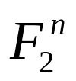

群分解的实际例子----Slepian译码表
考虑计算机通信中的一种编码C。C中的一个码字v=a₁a₂…a_{n} ( a_{i}∈{0,1})可以看作{0,1}集合上的n维向量，所有2n个n维向量构成n维线性空间 。
的一个k维子空间称作{0,1}集合上的一个k维线性码，记作[n,k]码。
由于C是k维的, 因此存在k个线性独立的向量v₁,v₂,…,
V_{k}作为C的一组基, 任意v∈C都可以唯一地表示成
于是|C|=2^{k} 。

Slide 40
设C是{0, 1}集合上的[n,k]码，因为C关于向量加法封闭，向量加法满足结合律，单位元是n为0向量，向量v的加法逆元就是自身，于是C关于向量加法构成加法群，且是 的子群。
考虑C在 中的陪集C+a, a∈ . 根据拉格朗日定理,不同的陪集有2^{n-k}个。
P182中的例10.4中的编码就是一种[7,4]码，我们把这个码记作C₁. C₁有2⁴=16个码字。
C₁={ 0000000, 0001011, 0010101, 0011110,
0100110, 0101101, 0110011, 0111000,
1000111, 1001100, 1010010, 1011001,
1100001, 1101010, 1110100, 1111111 }

Slide 41
可以验证 1000111, 0100110, 0010101, 0001011是
C₁的一组基。C₁在 中有8个不同的陪集。
例： 1101010 = 1×1000111 + 1×0100110
+ 0×0010101 + 1×0001011
译码
因为在信息传输中有干扰, 有时候发送的码字是v, 但是接收到的向量u可能根本不是C中的码字，这时候需要对u进行纠错，一般讲它译成C中与它最接近的码字，即不同位数最少的码字(最近距离译码原则)。

Slide 42
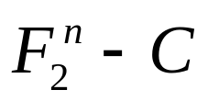
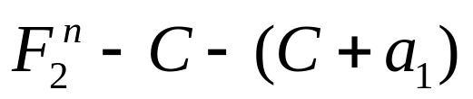
C的译码阵列由 中的全体码字构成，每个陪集占一行，共有2^{n-k}行2^{k}列。
Slepian译码表
构成规则如下：
第一行：由C中的全体码字构成
第二行：陪集 C+a₁。 其中a₁是 中1的个数最
少且数值最小的向量。
第三行：陪集 C+a₂。 其中a₂是 中1
的个数最少且数值最小的向量。
其余的以此类推。

Slide 43
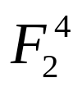
若接收到的u属于陪集C+a_{j}, 由阵列的构成知道a_{j}恰好排在第j行的第一列，这时将译作U+a_{j}。
因为a_{j}+a_{j}=0 (即0向量)，因此 u=v+a_{j} ⇔ v=u+a_{j} .
因此，把译码表的第一列称为错误向量。可以证明这种译码方法符合最近距离译码原则。
例：以一个简单的码 C={0000, 0110, 1001, 1111}来说明这种译码方法。
码C是一个[4,2]码，它的一组基是{0110, 1001}。整个向量空间 有16个向量，C在 中有4个陪集, 因此C的Slepian译码表有4行。

Slide 44
错误向量
C 0000 0110 1001 1111
C+0001 0001 0111 1001 1110
C+0010 0010 0100 1011 1101
C+0011 0011 0101 1011 1100
如果接收到的是1001, 那么它就是C中的码字, 在译码时就译作1001.
如果接收到的是1101, 从表中可知1101属于C+0010, 找到错误向量0010， 将1101译作1101+0010=1111 。

Slide 45
§10.3 循环群与置换群
【定义10.7】设G是群，若存在a∈G使得
G = { a^{k} | k∈Z }
则称G是循环群, 记做 G =‹ a ›, 称a为G的生成元。
循环群G =‹ a ›根据生成元a的阶可以分成两类：
n阶循环群和无限循环群。
设G =‹ a ›是循环群，若a是n阶元，则
G = { a⁰=e, a¹, a², …, a^{n–1} }
那么| G | = n, 称G为n阶循环群。
若a是无限阶元，则
G = { a⁰=e, a^{±1}, a^{±2}, … }
则称G为无限循环群。

Slide 46

例如，整数加群‹Z, +› 是无限循环群，它的生成
元为 1 和 –1, 而模6整数加群‹Z_{n}, ⊕› 是6阶循环
群，它的生成元是 1 和 5 。
如何求解循环群G =‹ a ›的生成元？
【定理10.11】设G=<a>是循环群，
(1) 若G是无限循环群, 则G只有连个生成元, 即a和a⁻¹.
(2) 若G是n阶循环群, 则G含有 个生成元。对于任
何小于n且与n互素的自然数r，a^{r}是G的生成元。

Slide 47
证： (1)显然<a⁻¹>⊆G. 为证明G⊆<a⁻¹>，只需要证明
对任意a^{k}∈G, a^{k}都可以表示成a⁻¹的幂。
由定理10.1有 a^{k}=(a⁻¹)^{-k}
从而得到 G = <a⁻¹>，a⁻¹是G的生成元 。
再证明G只有a和a⁻¹ 这两个生成元。假设b也是G的生成元，则G=<b>.
由a∈G可知存在整数t使得a=b^{t}。又由b∈G=<a> 可知存在m使得b=a^{m}。从而使得
a=b^{t}=(a^{m})^{t}=a^{mt}
由G中的消去律得 a^{mt-1} = e
因为G是无限群，必有 mt-1 = 0.
从而证明了m=t=1 或 m=t= -1，即 b=a 或 b=a⁻¹.

Slide 48
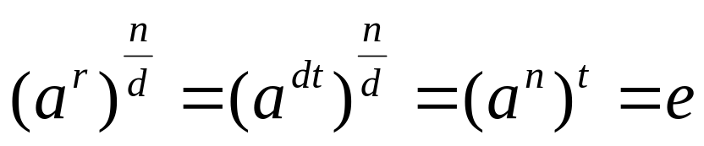
(2) n=1 时显然成立. 因此只需证明: 对任何正整数r
(r<n, n>1), a^{r}是G的生成元当且仅当n与r互素。
充分性：设r与n互素, 且r<n, 那么存在整数u和v使得
ur + vn = 1
因此由定理10.1和 a^{n}=e 有
a =a^{ur+vn} =(a^{r})^{u}(a^{n})^{v}=(a^{r})^{u}
这就推出∀ak∈G, a^{k}=(a^{r})^{uk} ∈<a^{r}>, 即G ⊆<a^{r}>.
另一方面，显然有<a^{r}>⊆G. 所以a^{r}是G的生成元。
必要性：设a^{r}是G的生成元，则|a^{r}|=n . 令r与n的最大
公约数为d，则存在正整数 t 使得 r=dt . 因此有
依定理10.3可知|ar|是n/d的因子, 即n整除n/d, d=1 .

Slide 49

【例10.14】(1)设 G = <Z₉, ⊕>是模9的整数加群，则
=6. 小于或等于9且与9互素的数是1,2,4,5,7,8 .
根据定理10.11，G的生成元是1,2,4,5,7,和8
(2)设G= 3Z = { 3z | z∈Z }, G上的运算是普通加法群.
那么G只有两个生成元：3 和 -3.
【定理10.12】 循环群的子群
(1) 设G=<a>是循环群，则G的子群仍是循环群。
(2) 设G=<a>是无限循环群，则G的子群除{e}以外都
是无限循环群。
(3) 设G=<a>是n阶循环群，则对n的每个正因子d，
G恰好含有一个d阶子群。

Slide 50
证 (1)设H是G=<a>的子群, 若H={e}, 显然H是循环群;
否则取H中最小正方幂元a^{m}, 下面证明a^{m}是H的生成元.
易见<a^{m}>⊆ H. 为证明H ⊆<a^{m}>, 只需证明H中的任何元素都可以表示成a^{m}的整数次幂。
任取a^{l} ∈H, 由除法可知存在q和r, 使得 l = qm + r,
其中 0≤r≤m-1, 因此有
a^{r} = a^{l -qm} = a^{l} (a^{m})^{-q}
由a^{l},a^{m}∈H且H是G的子群可知a^{r}∈H。
因为a^{m}是H中最小正方幂元，必有r=0. 这就推出
a^{l} = (a^{m})^{q} ∈ <a^{m}>

Slide 51
(2) 设G=<a>是无限循环群, H是G的子群. 若H≠{e},
根据(1)中的证明可知 H=<a^{m}>, 其中a^{m}为H中最小
正方幂元.
假若|H|=t, 则|a^{m}|=t, 从而得到a^{mt}=e.
这与a为无限阶元矛盾。
(3) 设G=<a>是n阶循环群，则
G={ a⁰=e, a¹, …, a^{n-1} }
根据拉格朗日定理, G的每个子群的阶都是n的因子。
下面证明对于n的每个正因子d都存在一个d阶子群。
易见 H = <a^{n/d}>是G的d阶子群。假设H₁=<a^{m}>也是G的d阶子群，其中a^{m}为H₁的最小正方幂元。

Slide 52
则由 (a^{m})^{d} = e 可知，n整除md，即 n/d 整除m。
令 m= (n/d)•l , l 是整数，则有
a^{m} = (a^{n/d})^{l} ∈H
这就推出 H₁ ⊆ H 。又由于|H₁|=|H|=d，得H₁=H 。
根据定理10.12，可以得到求循环群子群的方法。
如果G=<a>是无限循环群, 那么<a^{m}>是G的子群, 其中m是自然数，并容易证明对于不同的自然数m和t, <a^{m}>和<a^{t}>是不同的子群。
如果G=<a>是n阶循环群，先求出n的所有正因子。对于每个正因子<a^{n/d}>是G的惟一的d阶子群。

Slide 53
【例10.15】设G₁是整数加群, G₂是模12加群, 求出
G₁和G₂的所有子群。
解 G₁的生成元为 1和 -1. 易见1^{m}=m, m∈N.
所以G₁的子群是mZ, m∈N. 即
<0> = {0} = 0Z;
<m> = { mz| z∈Z} = mZ, m>0
G₂是12阶循环群. 12的正因子是1, 2, 3, 4, 6和12.
G₂的子群是：
<12> = <0> = { 0 }
1阶子群
< 6 > = { 0, 6 }
2阶子群
< 4 > = { 0, 4, 8 }
3阶子群
< 3 > = { 0, 3, 6, 9 }
4阶子群
< 2 > = { 0, 2, 4, 6, 8,10 }
6阶子群
< 1 > = Z₁₂
12阶子群

Slide 54
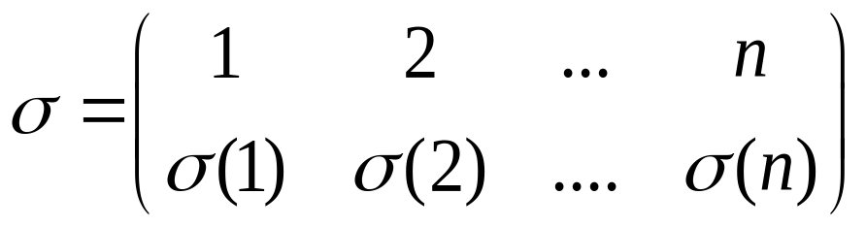
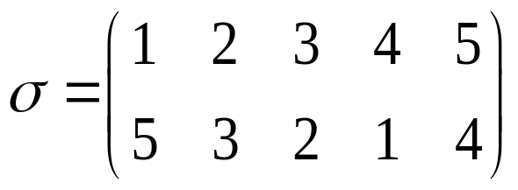
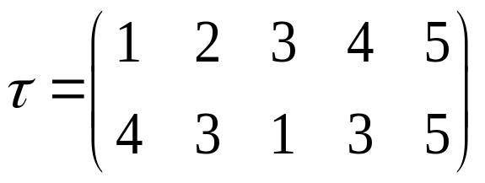
下面考虑置换群。先定义n元置换和置换的乘法。
【定义10.8】设S = { 1, 2, …, n }, S上的任何双射
函数σ: S→S称为S上的n元置换群。一般将n元
置换σ记为：
例 S = { 1, 2, 3, 4, 5 }，则以下置换为5元置换：

Slide 55
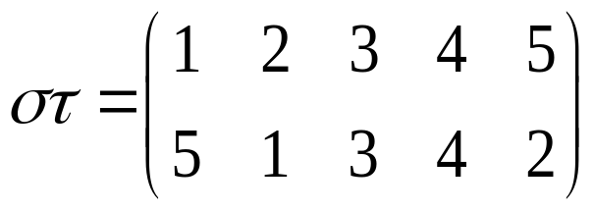
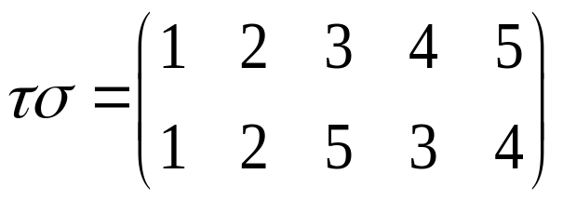
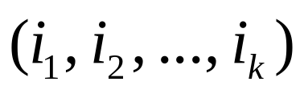
【定义10.9】设σ, τ 是n元置换，则σ和τ的复合 σ◦τ
也是n元置换，称为 σ和τ的乘积， 记做 στ 。
例如，以上的5元置换 σ 和 τ 有：
【定义10.10】设σ是S= { 1,2,…,n }上的n元置换, 若
且保持S中的其他元素不变，则称σ为S上的k阶轮换,
记做 。若 k=2，则称σ为S上的对换。

Slide 56
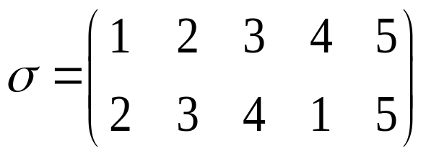
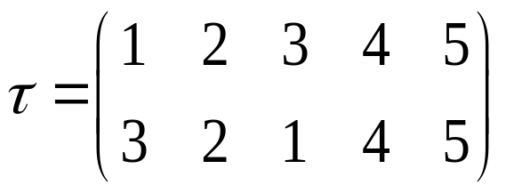
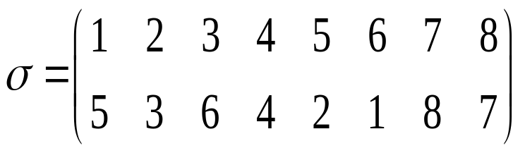
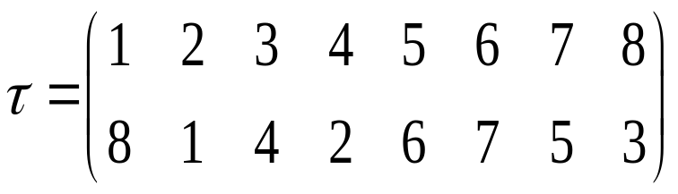
如下5元置换
分别是4阶和2阶轮换 σ = ( 1 2 3 4 ), τ = ( 1 2 ) 。
其实任何n元置换都可以表示成不交的轮换之积。
【例10.16】设S = { 1, 2, …, 8 }, 以下为8元置换
σ 的轮换表示式：
σ = ( 1 5 2 3 6 )( 4 )( 7 8 )
τ 的轮换表示式：
τ = ( 1 8 3 4 2 )( 5 6 7 )

Slide 57
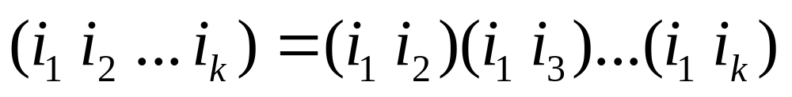
可以证明, 将n元置换分解为不交的轮换之积时, 在不考虑表达式之中轮换的次序的情况下，它的表达式为惟一的。
设S={1,2,…,n }, σ是S上的k阶轮, 那么σ可以进一步表示为对换之积：
例 8元置换
σ 的轮换和对换表示式分别为：
σ = (1 5 2 3 6) (4) (7 8) = (1 5) (1 2)(1 3)(1 6)(7 8)

Slide 58
考虑所有的n元置换群构成的集合S_{n}。
任何两个n元置换之积仍是n元置换，所以S_{n}关于
置换的乘法是封闭的。置换的乘法满足集合律。
恒等置换 ( 1 ) 是Sn中的单位元。对于任何n元置
换，σ∈S_{n}，逆置换σ^{–1}是σ的逆元。
因此，S_{n}关于置换的乘法构成一个群，称为n元对称群。
【例10.17】设S = { 1, 2, 3 }, 则3元对称群
S₃ = { (1), (1 2), (1 3), (2 3), (1 2 3), (1 3 2) }
其运算表如【表10.3】所示。

Slide 59
【表10.3】
(1) (12) (13) (23) (123) (132)
(1) (1) (12) (13) (23) (123) (132)
(12) (12) (1) (123) (132) (13) (23)
(13) (13) (132) (1) (123) (23) (12)
(23) (23) (123) (132) (1) (12) (13)
(123) (123) (23) (12) (13) (132) (1)
(132) (132) (13) (23) (12) (1) (123)

Slide 60
对于S_{n}, 即n元对称群, 它的所有子群都叫做n元
置换群。
下面给出一个实际的置换群的例子。
【例11.36】如图所示，一个2×2的方格棋盘可以围
绕它的中心进行旋转, 也可以为围绕它的对称轴进
行翻转, 但经过旋转或翻转后仍要与原来的方格重
合(方格中的数字可以改变)。如果把每种旋转或翻
转看作是作用在{ 1, 2, 3, 4 }上的置换。求所有这
样的置换构成的群D₄。
1 2
3 4

Slide 61
解： D₄中的所有置换是：
1 2
σ₁ = ( 1 ) 恒等置换
3 4
σ₂ = ( 1 2 3 4 ) 逆时针旋转90°
σ₃ = ( 1 3 )( 2 4 ) 逆时针旋转180°
σ₄ = ( 1 4 3 2 ) 逆时针旋转270°
σ₅ = ( 1 2 )( 3 4 ) 围绕垂直轴翻转180°
σ₆ = ( 1 4 )( 2 3 ) 围绕水平轴翻转180°
σ₇ = ( 2 4 ) 围绕对角线轴翻转180°
σ₈ = ( 1 3 ) 围绕反对角线轴翻转180°
这个8个置换构成一个置换群D₄。显然D₄是S₄的子群，它的运算如下表所示：

Slide 62
◦
σ₁ σ₂ σ₃ σ₄ σ₅ σ₆ σ₇ σ₈
σ₁
σ₂
σ₃
σ₄
σ₅
σ₆
σ₇
σ₈
σ₁ σ₂ σ₃ σ₄ σ₅ σ₆ σ₇ σ₈
σ₂ σ₃ σ₄ σ₁ σ₇ σ₈ σ₆ σ₅
σ₃ σ₄ σ₁ σ₂ σ₆ σ₅ σ₈ σ₇
σ₄ σ₁ σ₂ σ₃ σ₈ σ₇ σ₅ σ₆
σ₅ σ₈ σ₆ σ₇ σ₁ σ₃ σ₄ σ₂
σ₆ σ₇ σ₅ σ₈ σ₃ σ₁ σ₂ σ₄
σ₇ σ₅ σ₈ σ₆ σ₂ σ₄ σ₁ σ₃
σ₈ σ₆ σ₇ σ₅ σ₄ σ₂ σ₃ σ₁

Slide 63
§10.4 环 与 域
【定义10.11】设‹R, +, • ›是代数系统，+ 和 • 是二元
运算，如果满足以下条件：
(1) ‹R, +›构成交换群。
(2) ‹R, • ›构成半群。
(3) • 运算关于+ 运算适合分配律。
则称‹R, +, • ›是一个环。
【例10.18】(1) 整数集, 有理数集, 实数集和复数集
关于普通的加法和乘法构成环, 分别称为整数环Z,
有理数环Q，实数环R和复数环C。

Slide 64
(2) n阶实矩阵的集合Mn(R)关于矩阵的加法和乘法
构成环，称为n阶实矩阵环。
(3) 集合的幂集P(B)关于集合的对称差运算和交运算
构成环。
(4) 设 Z_{n} = { 0, 1, …, n–1 }, ⊕和⊗ 分别表示模n的加
法和乘法，则 ‹Z_{n}, ⊕, ⊗ › 构成环，称为模n的整
数环。
为了方便, 将环中加法的单位元记做0，乘法的单位元记做1(某些环中的乘法不存在单位元)。对于任何环中的元素 x，称 x 的加法逆元为负元，记做 –x ；若x存在乘法逆元，则将它称为逆元，记做 x^{–1}.

Slide 65
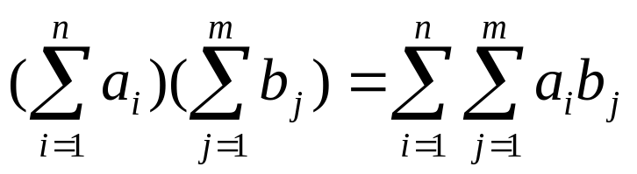
类似的，针对环中的加法，用 x–y表示 x + (–y); nx表示n个x的加法：x+x+…+x, 即x的n次加法幂，并且用 –xy表示 xy 的负元。
环的运算性质
【定理10.14】设< R, +, • >是环，则
(1) ∀a∈R, a0 = 0a = 0
(2) ∀a,b∈R, (-a)b = b(-a) = -ab
(3) ∀a,b,c∈R, a( b- c) = ab - ac ; (b- c)a= ba - ca
(4) ∀a₁,a₂,…,a_{n}, b₁,b₂,…,b_{m}∈R ( m,n≥2 )

Slide 66
证 (1) ∀a∈R 有
a0 = a(0+0) = a0+a0
由环中加法的消去律得 a0 = 0 . 同理可证 0a=0 .
(2) ∀a,b∈R, 有
(-a)b+ab = ( -a + a )b = 0b = 0
ab +(-a)b = (a + (-a))b = 0b = 0
因此 (-a)b 是 ab. 由负元的惟一性可知
(-a)b = -ab
同理可证 a(-b) = -ab
(3) ∀a,b,c∈R，有
a( b - c) = a( b +(- c))= ab + a(- c) = ab - ac
( b - c) a= ( b +(- c)) a= ba + (- c) a= ba - ca

Slide 67
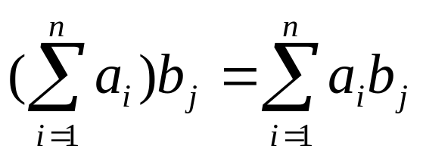
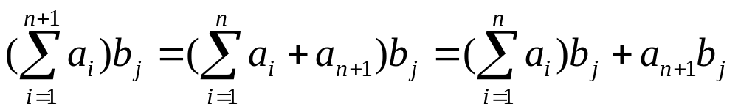
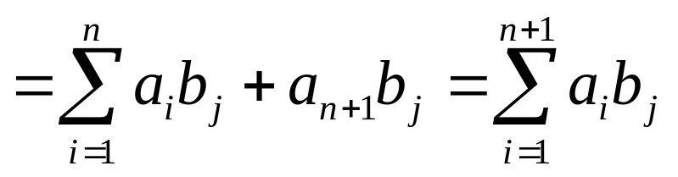
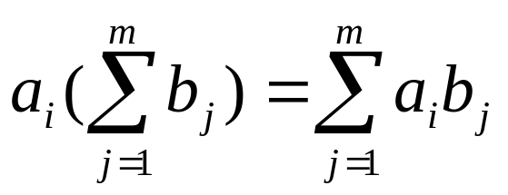
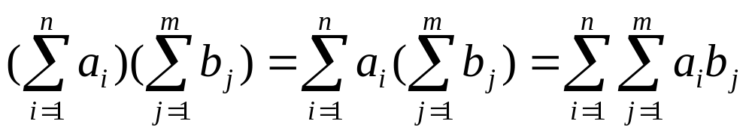
(4) 先证∀a₁,a₂,…,a_{n}∈R，有
对n进行归纳。当 n=2 时, 由环中乘法对加法的分配律得, 等式成立
假设 成立，则有
命题得证
同理, ∀b₁,b₂,…,b_{m}∈R, 有
于是

Slide 68
【例10.19】在环中计算 (a+b)³, (a-b⁾²
解 (a+b)³ = (a+b)(a+b)(a+b)= (a²+ab+ba+b²)(a+b)
= a³+ba²+aba+b²a+a²b+bab+ab²+b³
(a-b)² = (a-b) (a-b) (a+b)= a² - ab - ba +b²
【定义10.12】设‹R, +, • ›是环
(1) 若环中乘法 • 适合交换律，则称R是交换环。
(2) 若环中存在乘法 • 的单位元，则称R是含幺环。
(3) ∀a,b∈R, ab = 0 ⇒ a = 0∨b = 0, 则称R是无零
因子环。
(4) 若R既是交换环, 含幺环, 也是无零因子环, 则称
R是整环。

Slide 69
(5) 设R是整环, 且R中至少含有两个元素.
若∀a∈R* = R - {0}, 都有a⁻¹∈R
则称R是域。
【例10.20】(1) 整数环Z、有理环Q、实数环R、复数
环C都是交换环、含幺环、无零因子环和整环。其中
有理环Q、实数环R、复数环C 是域。
(2) 令2Z = { 2z| z∈Z }, 则2Z关于普通的加法和乘法
构成交换环和无零因子环，但不是含幺环和整环。
(3) 设n是大于或等于2的正整数，则n阶实矩阵的集
合M_{n}(R)关于矩阵加法和乘法构成环，它是含幺环，
但不是交换环和无零因子环，也不是整环。

Slide 70
(4) Z₆关于模6加法和乘法构成环, 它是交换环、含幺
环和整环，因为 2⊗3=0，但2和3都不是0, 称2为Z₆
中的左零因子，3为右零因子。
类似的，有3⊗2=0，所以3也是左零因子，2也是右
零因子，它们都是零因子。
可以证明 Z_{n}是域当且仅当n是素数。

Slide 72
∀∃∅∩∪⊆⊂ ⊄∉≠∈≤≥…ℵ∑⎨⎬≡±°∞ΩκΘαβστρυωΓζψθχηδεϕλμπΔ ±∏∧∨∀ }∴√⊃
≌≈∽∞⊇∩∪℃‰≥≤∵∏∈∑≮≯½¼§¥{}?± ↔∨∧¬→←↔⇒⇔ ↓↑Λ⊕⊗≠⊙─〈〉☆★▽≮≯⌒∵∴⇔∪∩–―〃′' ∥∴∵∷⊥↘↗\↙↖√ | ○◦•*
〔「–」┗ ┙÷×·º· ‹2, b› ︸︷

